Slide 1



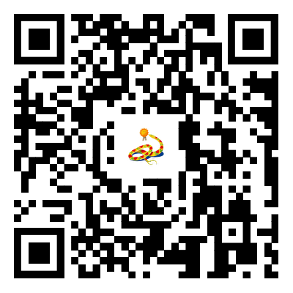
编号：202502090228
奖 状
何以为我
小队：
Alez⭐人之光辉⭐开赛第二天有mujica看赶着完赛看mujica（WYM SHANGHAI）提示点数（正在涨）⭐
在 2025 年度
Cornsnaky’s Snake Year Puzzle Hunt
中表现优异，获得
亚军
特发此证，以资鼓励！
Cornsnaky’s Snake Year Puzzle Hunt
组委会
2025 年 2 月 9 日
防伪验证
2/256

